Slide 1
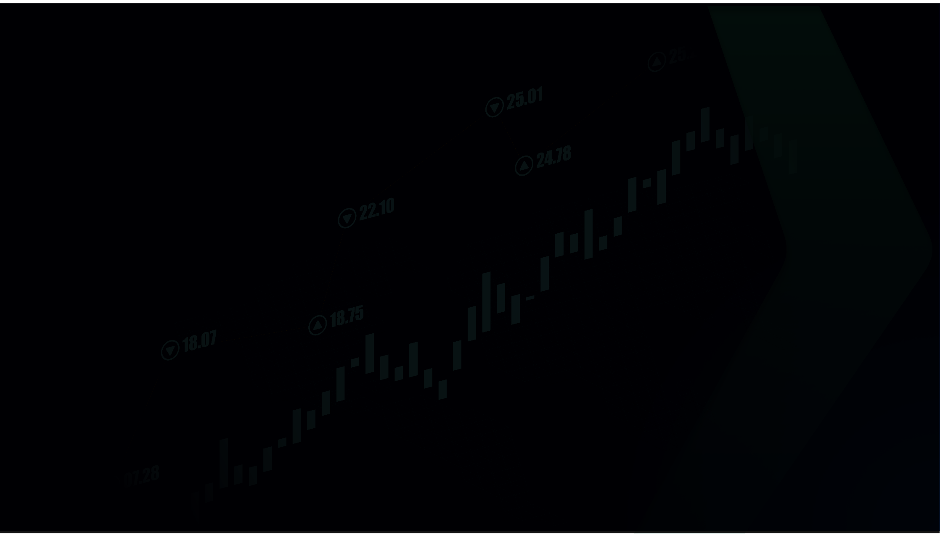
量化与高频交易课程
第六讲
babyquant
微信：babyquant

Slide 2
本周内容
1.第五周答疑
2.平均配置
3.马科维茨均值方差模型
4.风险平价模型、夏普比模型
5.主成分分析
6.总结

Slide 3
1.第五周答疑
Q:get.all.signal做了上周的处理之后是不是相当于选取了几个sample的signal，那是不是可以比如说随机选取10个file再看他们的峰度，这样就不用iterate全部的文件。
每10个取1个，每个文件间隔period来取数据，因为很多指标的周期都是period，这里是4096；这样子间隔4096个数据取就可以最大可能的保持独立性；
如果只取10个文件，覆盖面不够；比如现在1032个文件，我的方法会取103个，覆盖面更广一些。

Slide 4
1.第五周答疑
Q:我们基本上用峰度来判断因子的好坏，再比较不同阈值的sharpe，峰度是否和sharpe有直接或者间接的联系？进一步讲，单个信号的正态分布是必须的吗？
峰度跟夏普并没有太直接必然的关系；
最简单的道理，可以随机生成任意峰度的指标，它显然跟sharpe是无关的；
正态分布更多为了平稳，过去产生的交易未来也会产生；
如果一个指标的峰度太高，可能容易过度拟合；
因此，可以认为合适的峰度是必要非充分条件。

Slide 5
1.第五周答疑
Q:我看课上构造因子的过程基本是两个因子相乘，那这样的话和回归模型说complete second order model 中的interaction term差不多。然后我们也可以用stepwise regression的方法来也相当于筛选因子。所以构造复杂因子是否有必要。因为理论上这种构造因子方法可以一直无限构造下去。
一个方向因子*一个波动因子=新的因子，不是两个方向因子相乘，因此跟多项式回归还有点不大一样。
当然，这种方法是可以一直无限构造的，就类似遗传规划，python有deap/gplearn这些包可以处理，比如给数据、基本操作符、目标函数，它就可以自动不断迭代来优化。
比如wordlquant就有人这么做，可以生成几百万个因子，但后来它们的websim倒闭了，所以这类方法褒贬不一。

Slide 6
1.第五周答疑
Q:像KDJ这种因子峰度比较低，而且训练集表现好，测试集表现差，应该是过拟合的表现，这种情况我们应该如何处理？
其实lasso属于Sparse model，选择短期有效因子，依赖滚动筛选来盈利。并不寄托于构造一个长期有效的简单因子。
不断滚动优化产生的模型本质就是一个长期有效的“因子”，但显然构造过程很复杂，难以人为直接构造
未来课程会讲到，一般lasso这种模型比ridge要好一些

Slide 7
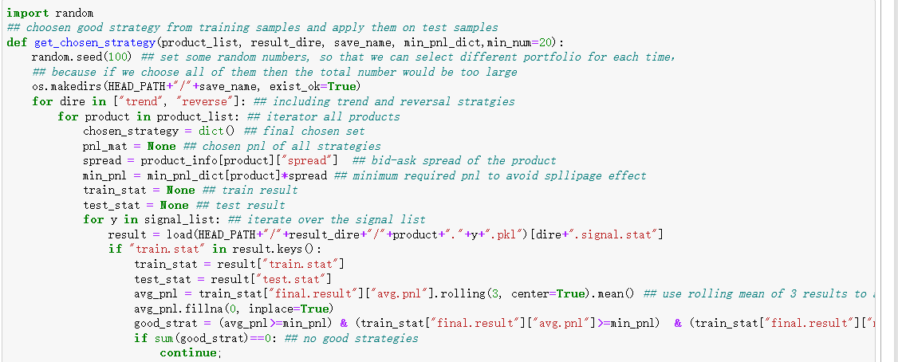
2.平均配置
根据训练集筛选策略

Slide 8
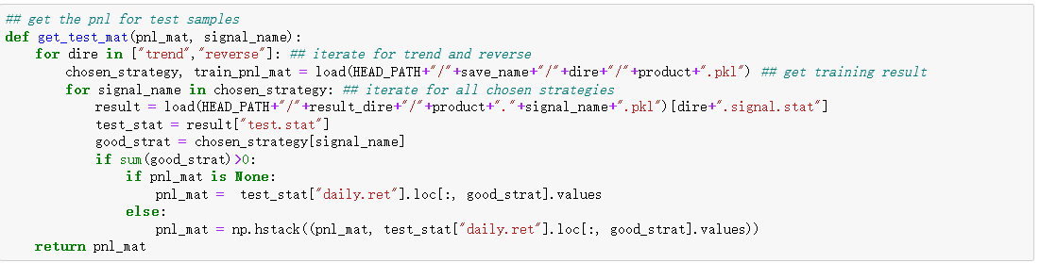
2.平均配置
获得在测试集中的表现

Slide 9
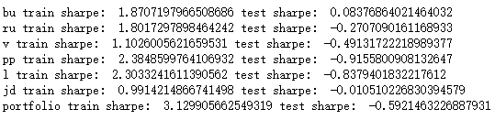
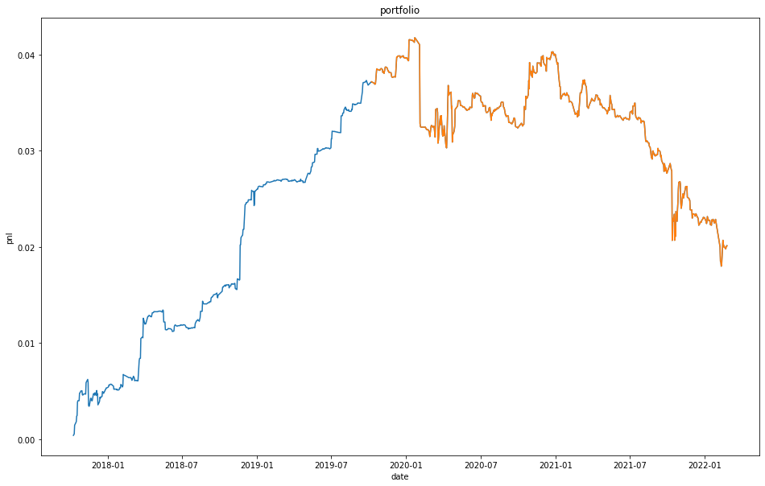
2.平均配置
回测结果

Slide 10
2.平均配置
结果评价
训练集表现不错，但测试集不大行
有可能行情原因，也可能单因子不够稳定
未来用模型汇总因子，并且滚动优化，可能可以好一些

Slide 11
3.马科维茨
基础理论
程序实现
加入约束条件
优缺点

Slide 12
3.马科维茨
基础理论
平均分配资金的好处是计算方便，无论多少个策略都可以；但缺点是没有考虑策略的收益风险比和相关性；但马科维茨均值方差模型可以；
不带约束的情况下可以通过公式求得解析解，所有解会在（标准差-目标收益）平面上的一条向左凸的曲线上；曲线的左顶点就是最优解；
如果要求不允许卖空，可以加入非负的权重要求，这往往不存在解析解，可以用凸优化技术求解；另外，可以根据实际需要，加入更多的约束条件；

Slide 13
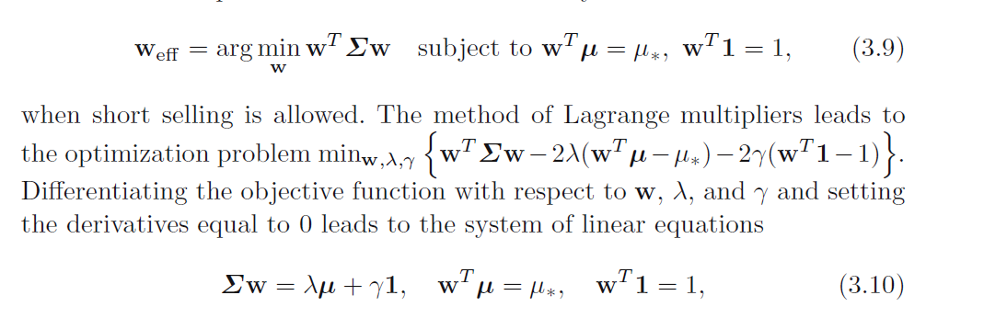
3.马科维茨
基础理论

Slide 14
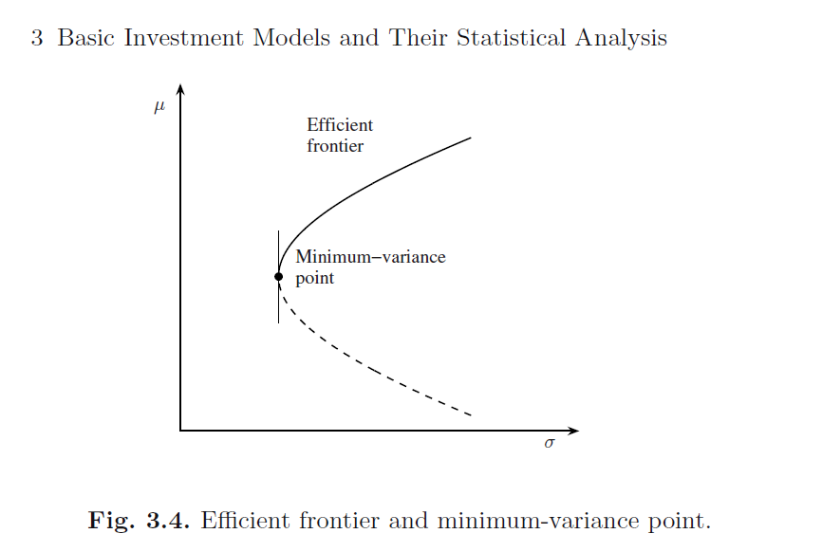
3.马科维茨
基础理论

Slide 15
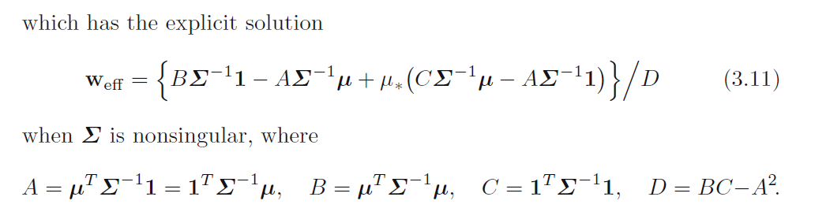
3.马科维茨
基础理论

Slide 16
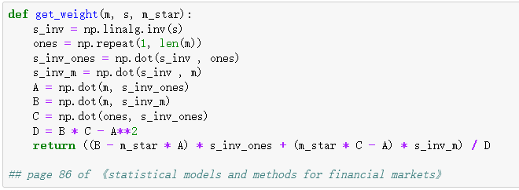
3.马科维茨
程序实现

Slide 17
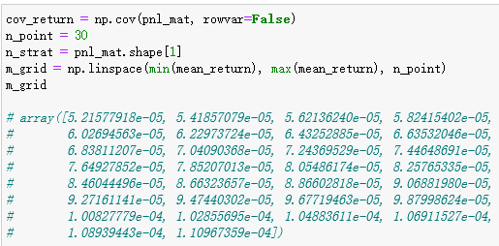
3.马科维茨
均值序列

Slide 18
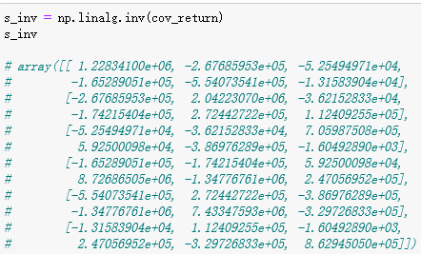
3.马科维茨
协方差矩阵求逆

Slide 19
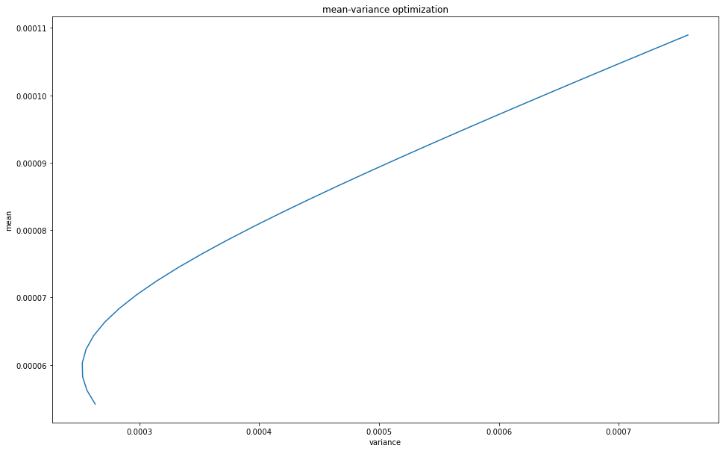
3.马科维茨
有效前沿

Slide 20
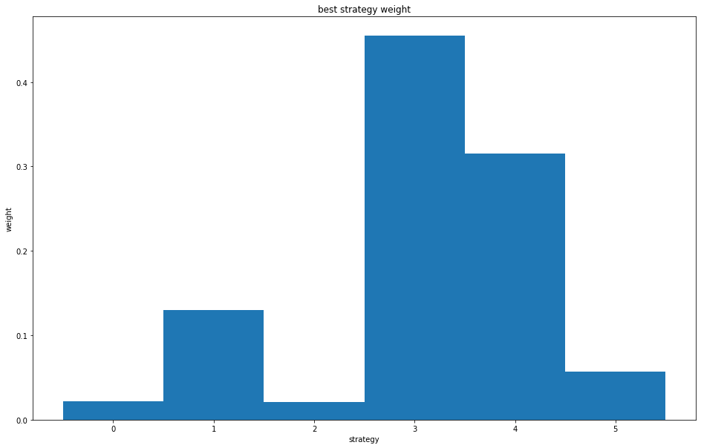
3.马科维茨
最佳配比

Slide 21
3.马科维茨
评价
可以发现部分品种占比过高
部分品种配置为负，不符合逻辑
因此需要加入一些约束条件

Slide 22

3.马科维茨
加入约束条件
加入约束条件后没办法求得解析解
因此需要用一些优化包来求解
比如python的qp.solve_qp求解quadratic programming
约束条件：比如最小1e-5，防止做空策略，取零的话会出现1e-15这种数字

Slide 23
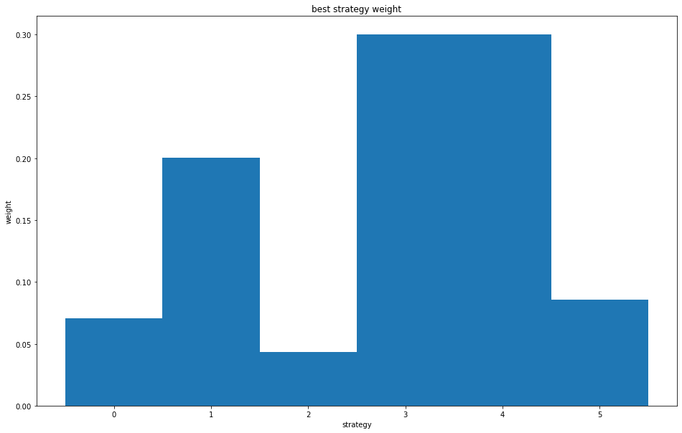
3.马科维茨
带约束条件的配比

Slide 24
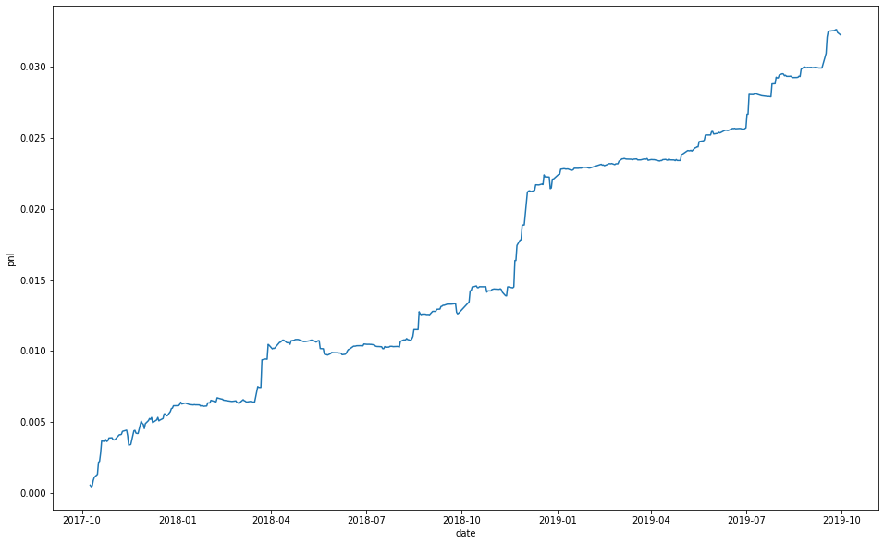
3.马科维茨
训练集表现

Slide 25
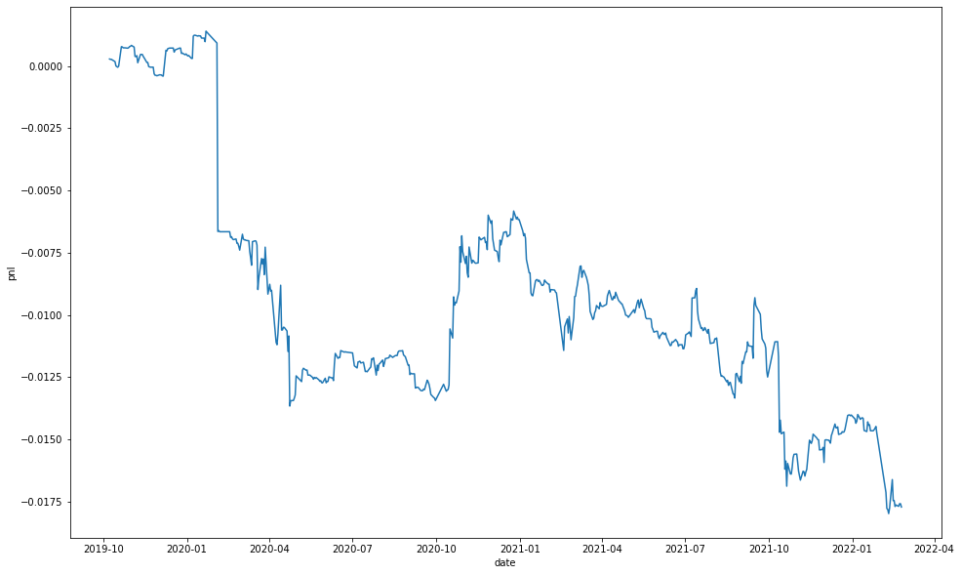
3.马科维茨
测试集表现

Slide 26
3.马科维茨
优缺点
优点：考虑了策略的相关性和收益风险比，得到的是样本内收益风险比最高的策略组合
缺点：容易过度拟合，权重可能集中于少数策略；
改进：加入更多约束条件，限制策略的权重范围

Slide 27
4.风险平价、夏普比
风险平价的理论
程序实现
夏普比分配
结果讨论

Slide 28
4.风险平价、夏普比
风险平价的理论
本质上一份风险一份权重，不考虑收益，甚至可以不考虑相关性
可以用协方差矩阵，问题与马科维茨一样，容易过度拟合
可以只用对角矩阵，仅考虑方差，不考虑协方差
传统股票、债券风险平价实质上仅考虑对角矩阵（桥水）
比如只考虑波动，不考虑相关性
股票波动是债券3倍，那么权重就是1：3

Slide 29
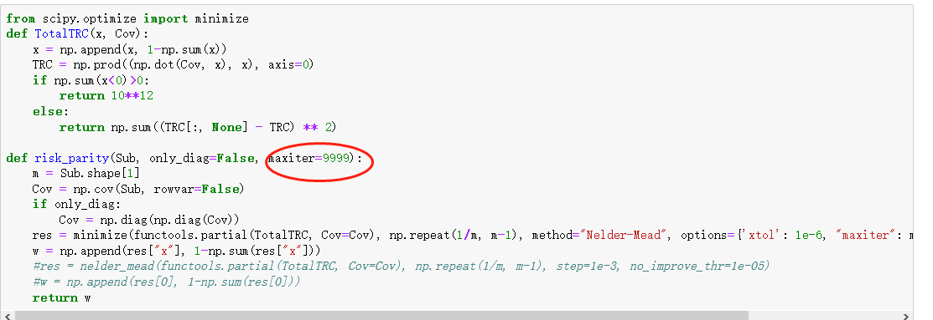
4.风险平价、夏普比
风险平价的理论

Slide 30
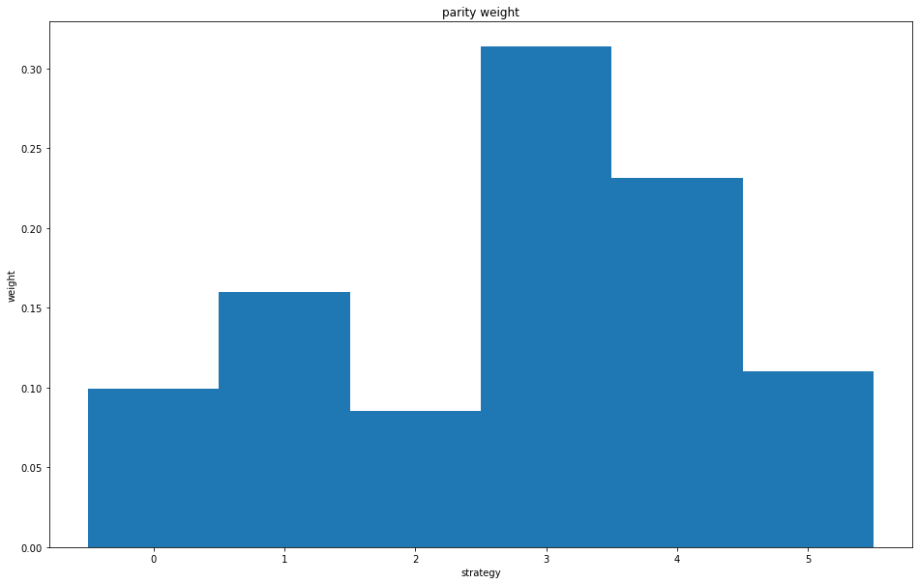
4.风险平价、夏普比
风险平价资金配比

Slide 31

4.风险平价、夏普比
风险平价训练集表现

Slide 32
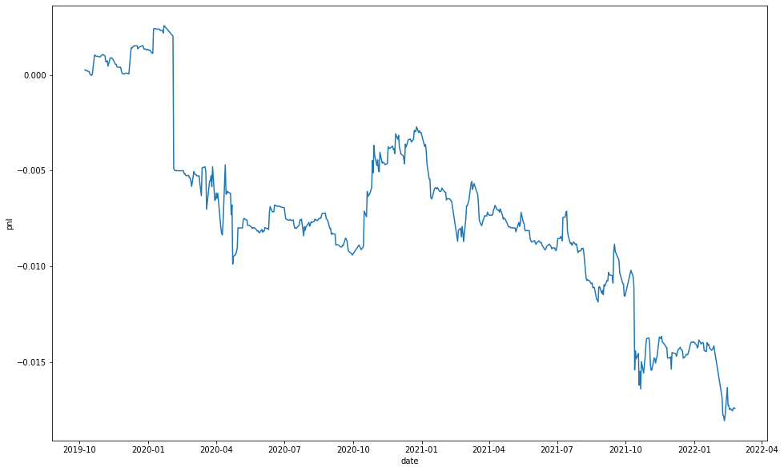
4.风险平价、夏普比
风险平价测试集表现

Slide 33
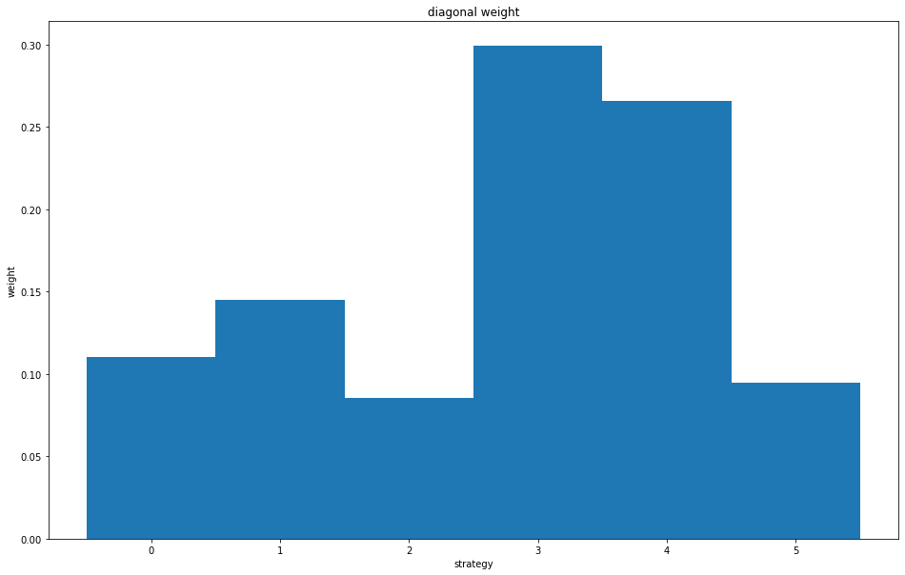
4.风险平价、夏普比
对角线风险平价模型配比

Slide 34
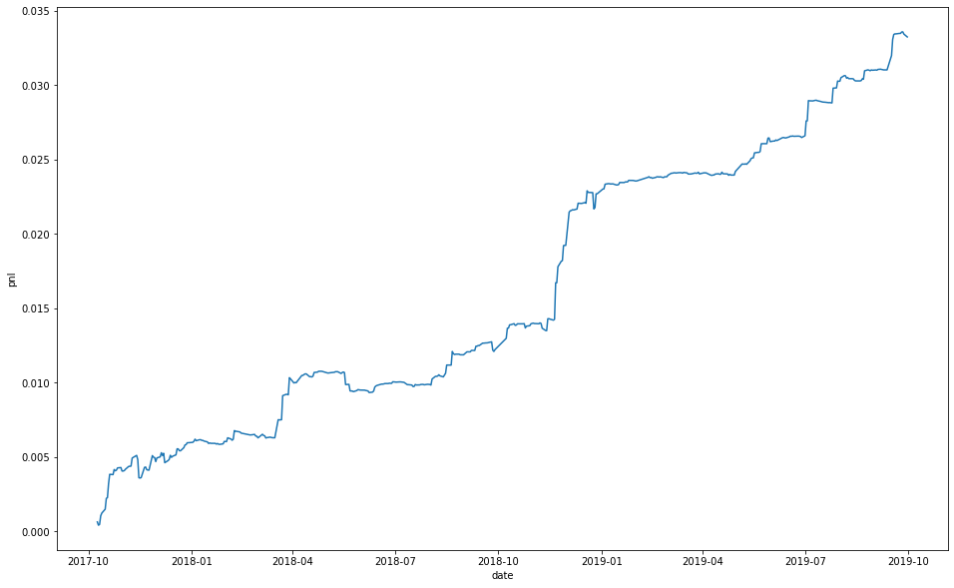
4.风险平价、夏普比
对角线风险平价模型训练集

Slide 35
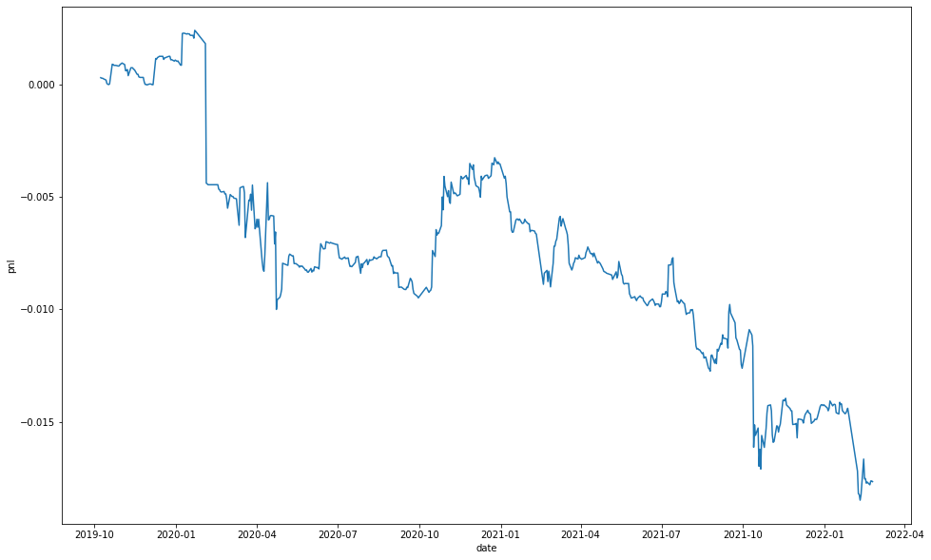
4.风险平价、夏普比
对角线风险平价模型测试集

Slide 36
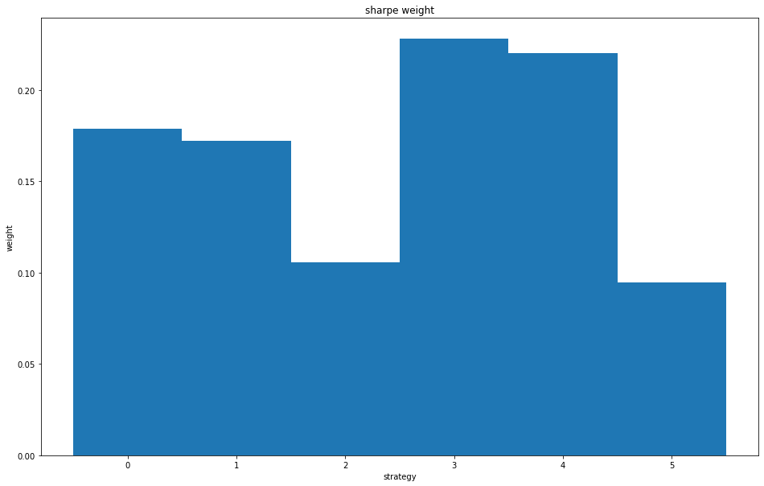
4.风险平价、夏普比
夏普比分配
夏普比率的分配：策略夏普比越高，权重越大，也是忽略相关性

Slide 37
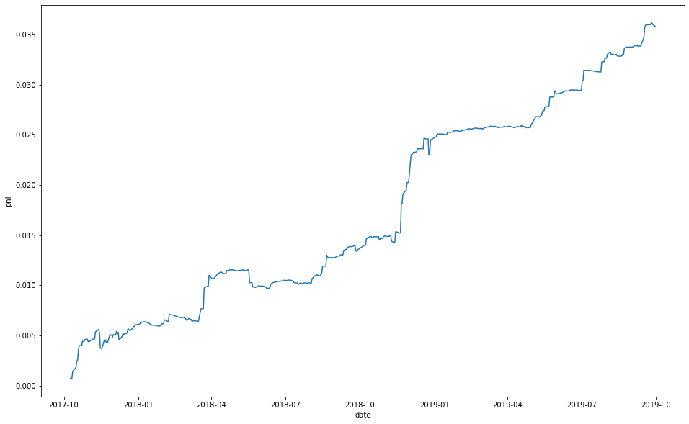
4.风险平价、夏普比
夏普比分配训练集

Slide 38
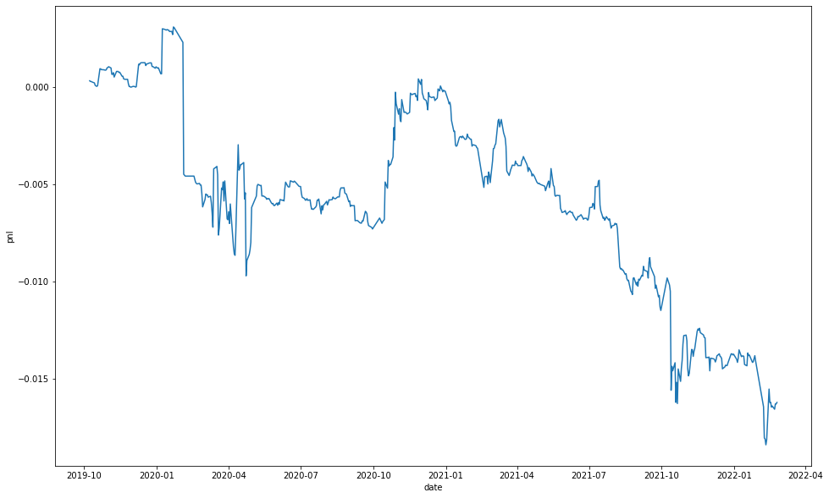
4.风险平价、夏普比
夏普比分配测试集

Slide 39
5.主成分分析
基础理论
Principle Component Analysis（PCA）本质上是一种降维技术
每个主成分都是所有因子的线性组合
每个主成分是独立的、垂直的
这样因子都是线性无关的
然后抽取方差大的因子组合，删除方差小的
比如按95%的方差选取前面的主成分

Slide 40
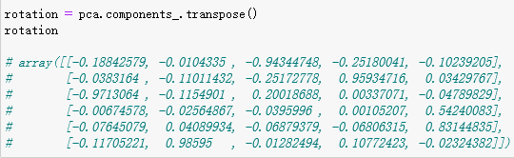
5.主成分分析

Slide 41
5.主成分分析
优点：
避免了过度拟合，因为波动小的主成分删除了
缺点：
设置策略权重的时候并没有考虑表现，不一定波动大的表现就好
改进：
用主成分产生的因子作为备选因子
在这些因子的基础上用回归模型
这样可以保留因子独立的优点，也可以选取跟因变量相关性高的因子

Slide 42
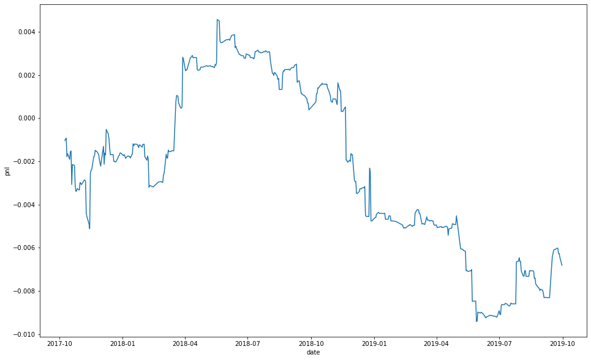
5.主成分分析
PCA训练集

Slide 43
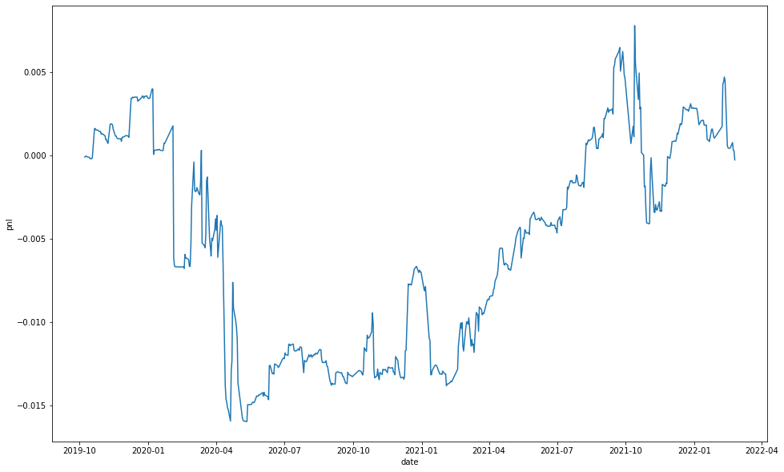
5.主成分分析
PCA测试集

Slide 44
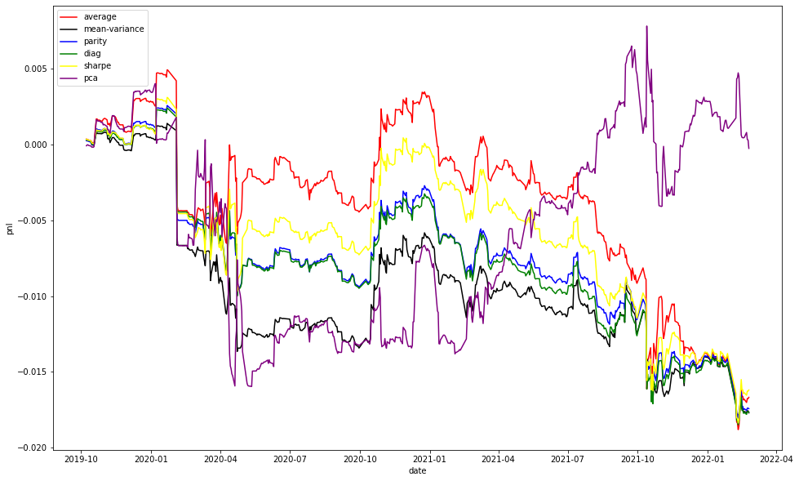
5.主成分分析
模型汇总
似乎表现都差不多

Slide 45
6.总结
介绍了平均分配、均值方差、风险平价、对角线风险平价、夏普比、主成分等几种投资组合优化的方法
似乎在样本外都不大行，下周加入模型整合因子试试
作业
可以尝试一个品种不同策略进行投资组合优，再对品种进行投资组合优化

Slide 46
谢谢大家！

